Slide 1

Lab4. 파이썬 라이브러리 pandas
파이썬 필수 라이브러리
numpy
matplotlib
pandas
Notes:
파이썬 라이브러리 pandas 공부하겠습니다

Slide 2
pandas (PANel DAta System)
Pandas란?
최초 개발자 : 웨스 맥키니Wes McKinney (수학자, 통계학자, 소프트웨어 개발자)
컴퓨터 프로그래밍에서 pandas는 데이터 조작 및 분석을 위해 Python 프로그래밍 언어로 작성된 소프트웨어 라이브러리 입니다
숫자 테이블과 시계열을 조작하기위한 데이터 구조와 연산을 제공합니다
BSD 라이센스에 따라 출시된 무료 소프트웨어입니다
Pandas를 써야 하는 이유
numpy에 비해 유연한 연산이 가능하며
대용량 데이터 관리가 효율적이고,
2D 데이터 분석에 특화되어 있어 많은 명령어와 기능이 존재합니다
그 외에도 많은 장점이 있습니다!

Slide 3
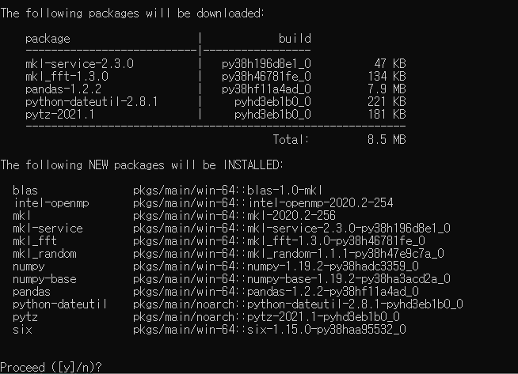
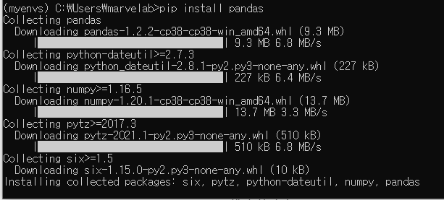

pandas 설치
anaconda를 이용한 방법
Anaconda 콘솔창에서
conda install pandas
실행한 후 y 입력
pip를 이용한 방법
Anaconda 콘솔창에서
pip install pandas
설치 확인은 python3 cell에서
import pandas
pandas.__version__
버전 값이 오른쪽 사진과 같이 나와야 올바르게 설치가 완료된 것입니다
Notes:
설치 확인은 이 두 명령을 python3 노트북에서 실행시키면 됩니다
버전이 출력되면 설치가 잘 된 것입니다

Slide 4
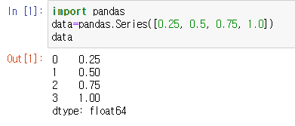
1. Series
Pandas에는 기본 자료구조로 Series와 dataFrame이 있습니다
Series는 1차원 배열과 유사하며 index가 존재합니다
일반적인 리스트나 배열로부터 만들 수 있습니다
slicing 같은 배열 연산도 가능하며 다양한 메서드(method)가 지원됩니다
data.values | Series의 attributes 출력
data.index | Series의 index 출력
data[index] | Index에 위치하는 data의 항목 출력
data[begin:end] | Begin~end까지의 항목 출력 (slicing)
Notes:
Pandas에는 대표적으로 Series와 dataFrame이 있습니다
Series는 1차원 배열과 유사하며 index가 존재합니다
일반적인 리스트나 배열로부터 만들 수 있습니다
slicing 같은 배열 연산도 가능하며 다양한 메서드가 지원됩니다

Slide 5
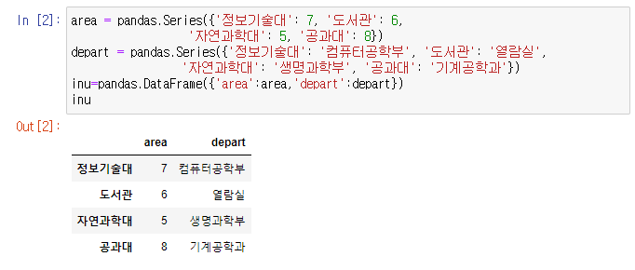
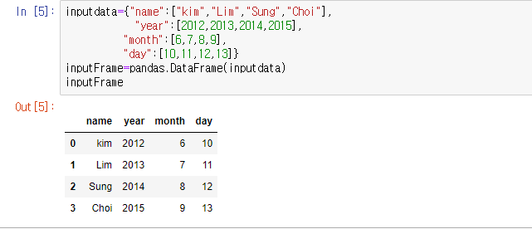
2. DataFrame
DataFrame은 2차원 배열과 유사합니다
dictionary와 밀접한 관련이 있습니다
생성은 numpy array로부터 생성하거나 dictionary로부터 생성하는 방법 등 여러가지가 있습니다
그 외에도 다양한 메서드가 지원됩니다

Slide 6
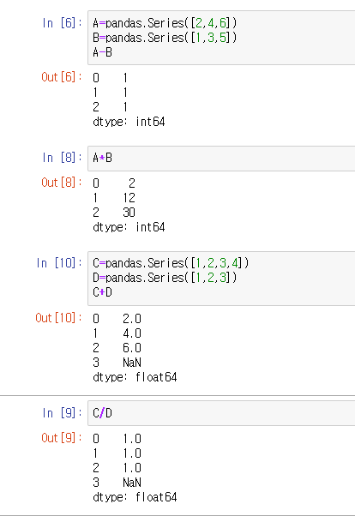
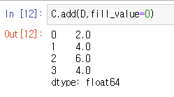
3. Operating on Data
Series 데이터 사이의 연산은, 기본적으로 index를 기준으로 실행합니다
두개의 Series 사이의 연산에서는, index가 같은 데이터가 존재한다면 그 데이터 사이의 연산을 실행 한 뒤, 해당 index에 결과값을 저장합니다
만일 한쪽이라도 index에 저장된 값이 없다면, 결과값은 NaN(Not a Number)이 됩니다
결과값이 NaN으로 나오기를 원치 않는다면, add 등의 함수fill_value 옵션을 주면 index에 값이 없어도 특정 값으로 채울 수 있습니다

Slide 7
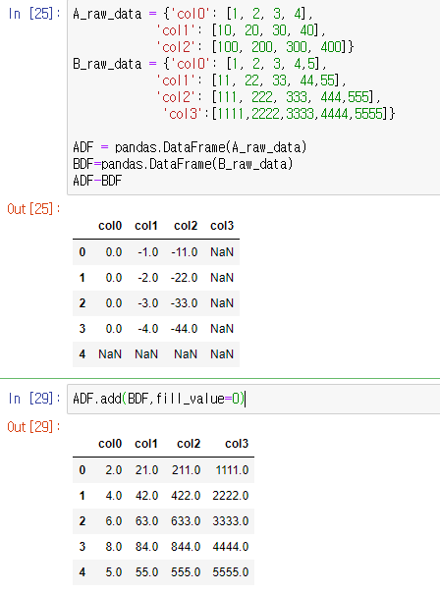
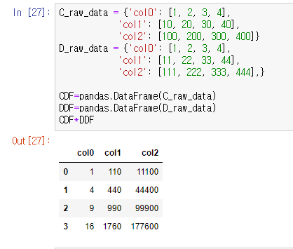
3. Operating on Data
DataFrame 사이의 연산은 Series의 연산과 크게 다르지 않으며, Series의 index 처럼 row 와 col이 데이터의 기준입니다
row의 값이 같더라도 col의 값이 다르면 같은 index에 위치하는 데이터가 아니라고 간주됩니다
Series와 마찬가지로, 연산 함수에 fill_value 옵션을 넣어 NaN이 아닌 다른 값으로 출력 가능합니다

Slide 8

4. Iris Dataset
Iris dataset이란?
Iris flower 데이터셋 또는 Fisher의 Iris 데이터셋은 영국 통계 학자, 우생 학자이자 생물학자인 Ronald Fisher가 1936 년 논문에서 선형 판별 분석의 예로서 분류 학적 문제에서 다중 측정 사용을 소개 한 다변량 데이터 세트입니다(위키백과)
오래전부터 사용해온 dataset이자, 예제를 위해 만들어진 데이터이기 때문에 입문자가 처음으로 다양한 모델을 생성하고 테스트 할 때 유용합니다
150개의 데이터가 존재하며 꽃받침의 길이(sepal length), 꽃받침의 너비(sepal width), 꽃잎의 길이 (petal length), 꽃잎의 너비(petal width)와 꽃의 종류로 구성되어 있습니다

Slide 9
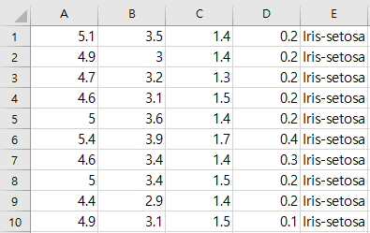
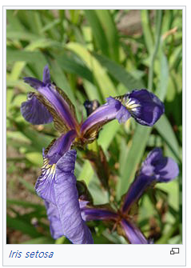
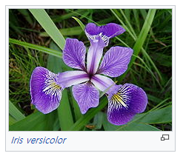
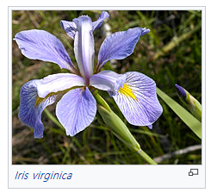
4. Iris Dataset
IRIS data classification
붓꽃 데이터 분류하기
https://en.wikipedia.org/wiki/Iris_flower_data_set
https://archive.ics.uci.edu/ml/machine-learning-databases/iris/

Slide 10
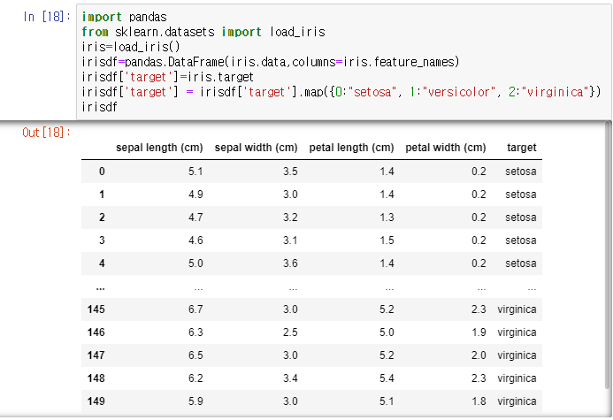
4. Iris Dataset
iris dataset을 가져오기 위한 방법으로는 여러가지가 있지만, python 라이브러리 중 하나인 scikit-learn을 이용하면 편리하므로 콘솔창에서 conda install sklearn을 통해 scikit-learn을 설치하십시오
iris.data와 iris.feature_names를 통해 데이터와 데이터의 이름을 가져올 수 있습니다
데이터 분석을 위해 만들어진 데이터이기 때문에, 데이터 라벨은 따로 저장되어 있다. iris.target을 통해 가져올 수 있습니다
데이터 설명에 따르면 각각 0:seatosa, 1:versicolor, 2:virginica 라는 이름을 가지고 있습니다
DataFrame.map 함수는 데이터를 대치 할 수 있게 해줍니다
map 함수를 이용해 각각의 숫자를 꽃의 이름에 맞게 대치해 주면 iris dataset이 완성됩니다

Slide 11
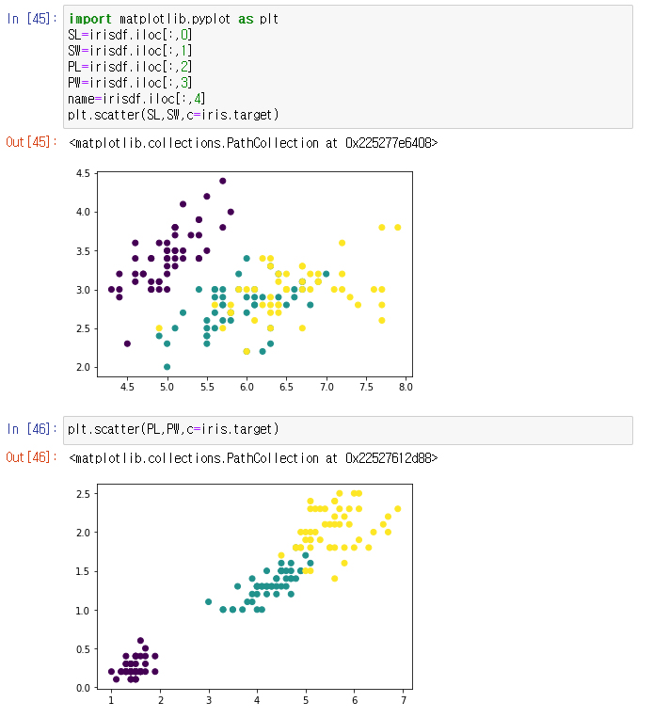
4. Iris Dataset
DataFrame.iloc[position]을 통해 원하는 부분만 잘라서 사용할 수 있다
나중에 딥러닝 공부할 때 iris dataset을 이용하게 되며, 우선은 matplotlib을 이용하여 데이터들을 가시화해봅니다
Scatter의 입력인자에 분리시킨 데이터를 입력하고 color 값을 iris.target의 값에 따라 바뀌도록 입력하면 그림과 같은 결과를 볼 수 있습니다
인자를 바꾸어 가며 산포도를 그려보면 붓꽃의 종류에 따른 특징의 관계를 확인해볼 수 있습니다

Slide 12
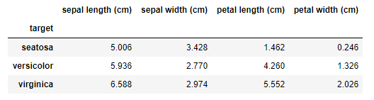
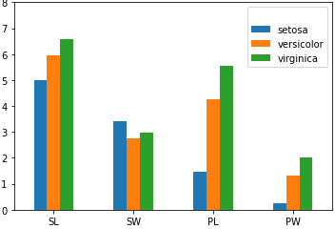
(Lab4) 아이리스 데이터셋 시각화 Iris Dataset Visualization
(학습 예시 외 붓꽃 데이터셋 변수 중 가장 의미 있는 관계 가시화 )
붓꽃 데이터셋의 4가지 특성 사이의 16개 관계 중 학습 예시에서 다룬 꽃받침의 길이와 넓이 관계 및 꽃잎의 길이와 넓이 관계 이외에 가장 의미 있다고 생각하는 관계를 그래프로 시각화해 보세요
(평균 가시화)
붓꽃의 종류에 따라 각 데이터를 평균 내 봅니다
matplotlib을 통해 평균 낸 데이터를 다양한 그래프로 가시화 합니다
가시화한 그래프 중 데이터를 가장 잘 나타내는 그래프를 제시하고 그 이유를 서술해봅니다
(데이터셋 분할) (python, numpy, pandas 등 모두 가능)
Iris Dataset의 ¼을 슬라이싱 해서 test_dataset.csv 파일로 만듭니다
슬라이싱 후 남은 ¾ 데이터 셋을 train_dataset.csv 파일로 만듭니다
(주의) 붓꽃 종류별로 골고루 2개 데이터셋으로 분류해야 합니다
(분할된 데이터셋 가시화)
train_dataset.csv와 test_data.csv 파일의 2개 데이터셋을 다시 불러들여와서 각각의 평균을 내봅니다
평균을 낸 데이터셋 2개를 가시화하여 각각의 데이터가 비슷한 지 확인해봅니다

